Slide 1

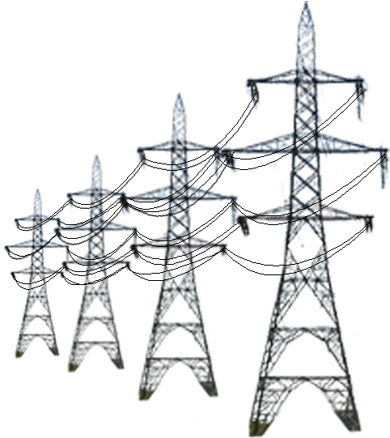
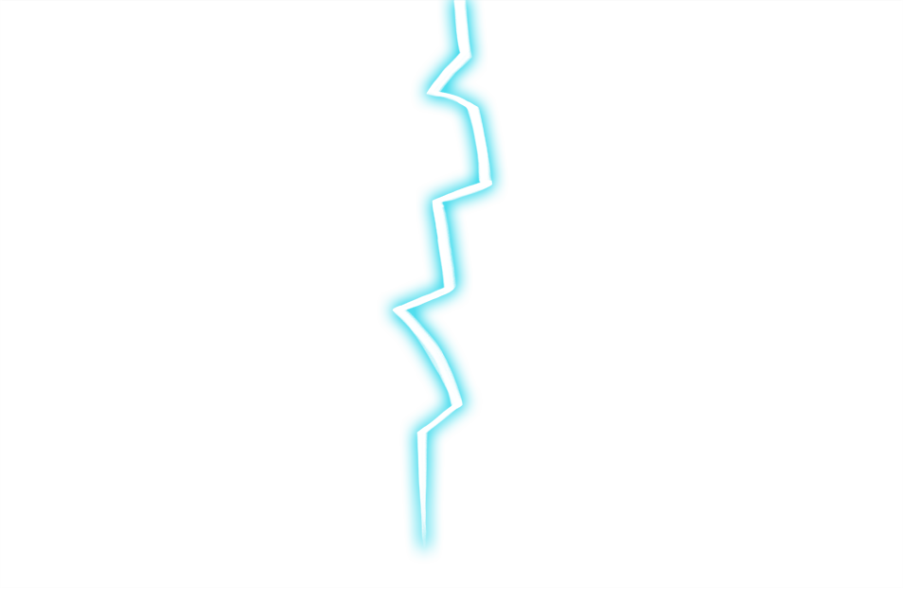
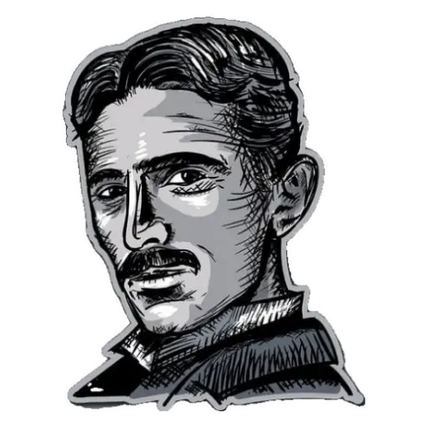
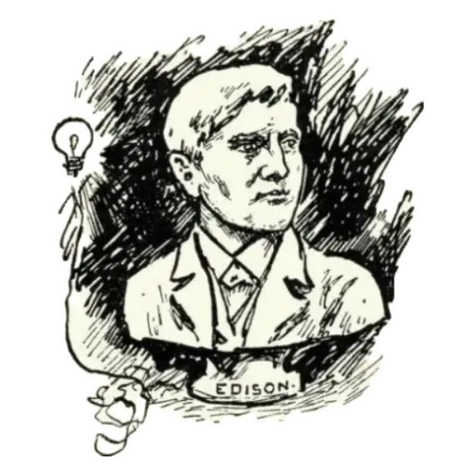
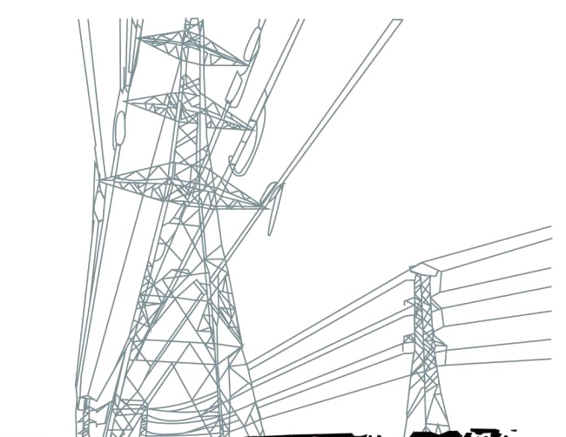
La Guerra de las Corrientes
Corriente Alterna vs Corriente continúa
¿Por qué 220V o 110V?
¿Porqué 220V ó 110V?

Slide 2
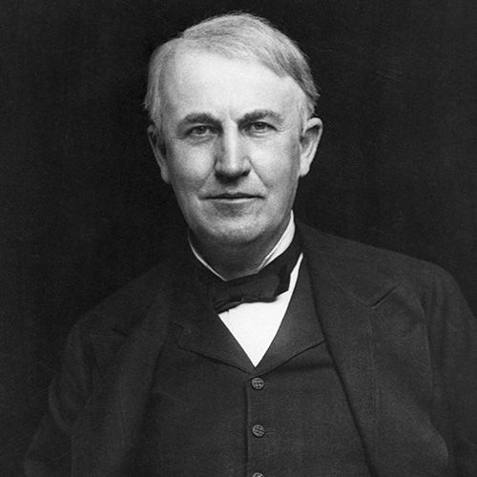
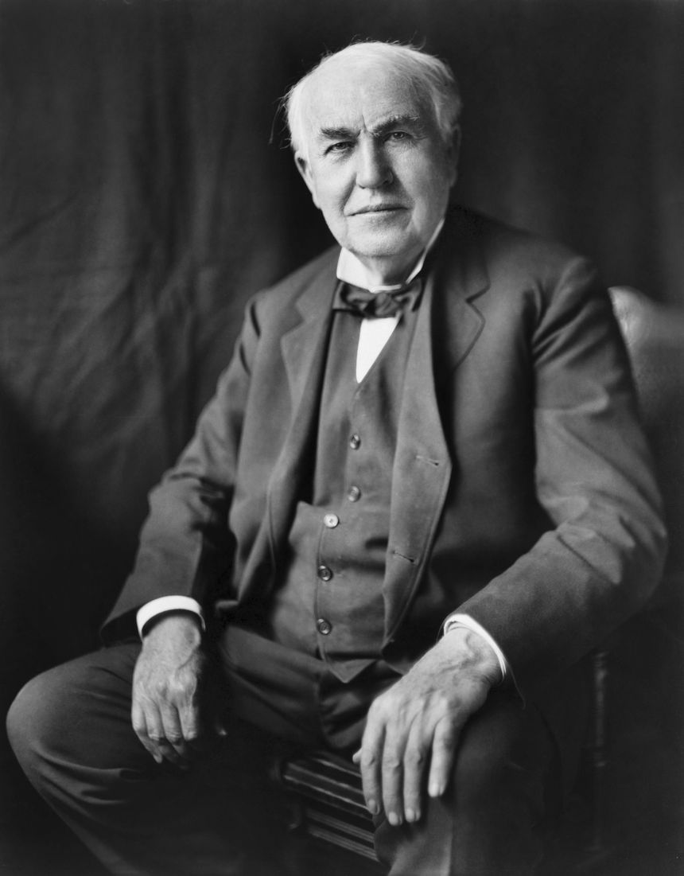
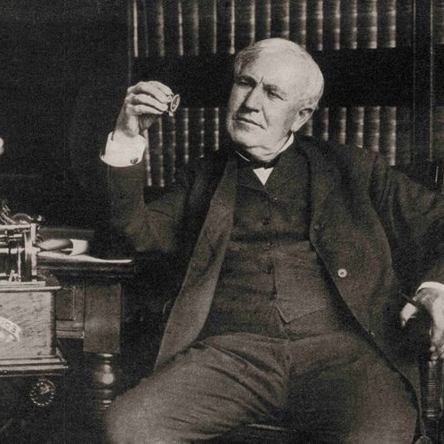
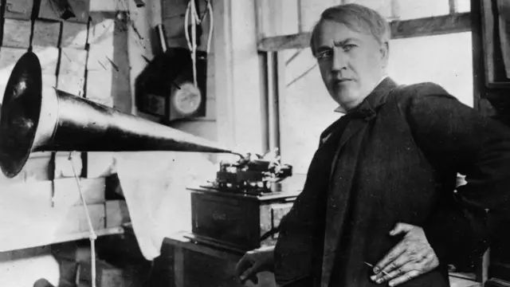
Thomas Alva Edison
Nació el 11 de febrero de 1847 en Milan, Ohio, Estados Unidos.
Inventor y empresario estadounidense que desarrolló más de 1.093 patentes en su vida.
Dejó los estudios a temprana edad, Sin embargo, su madre, Nancy Elliot, lo educó en casa y lo apoyó en su desarrollo intelectual.
Dentro de sus grandes inventos se encuentra: el fonógrafo y la bombilla.
Falleció el 18 de octubre de 1931.

Slide 3
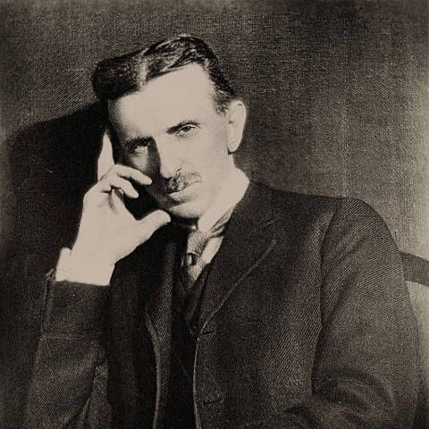
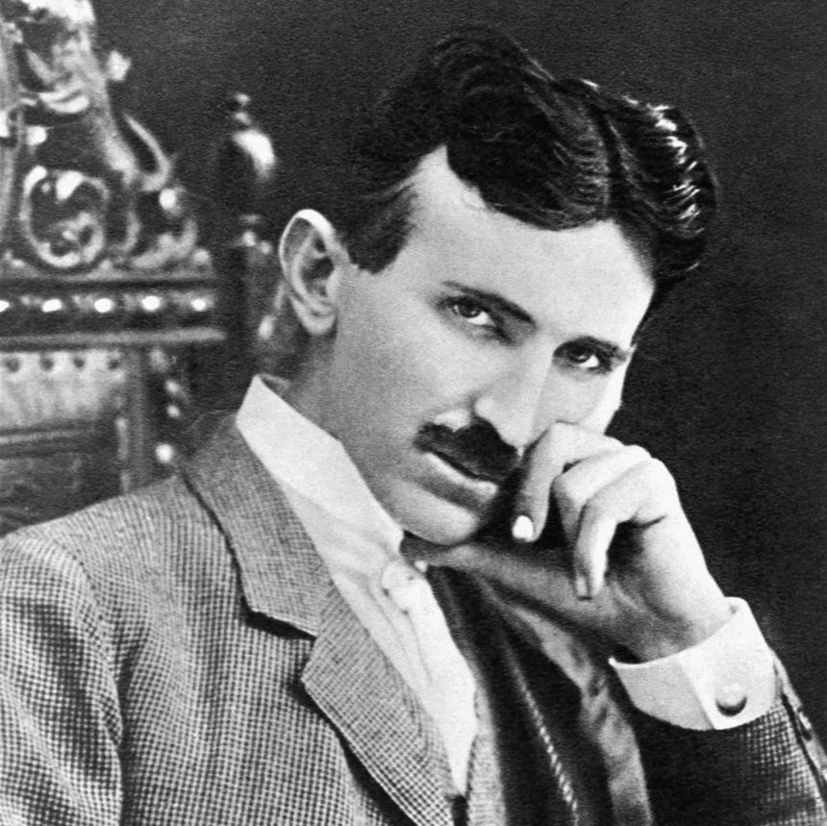
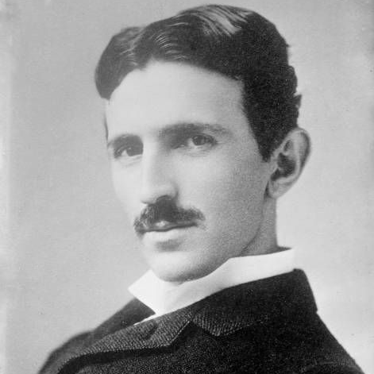
Nikola Tesla
Nació en Smiljan, Imperio austrohúngaro (actual Croacia) el 10 de julio de 1856.
Estudió ingeniería eléctrica en la Universidad de Graz, Austria, aunque no se graduó
Fue un inventor y científico autodidacta que se interesó por la electricidad y la física desde muy joven.
Dentro de sus grandes inventos se encuentra: el motor de inducción y la bobina de Tesla.
Falleció el 7 de enero de 1943.

Slide 4
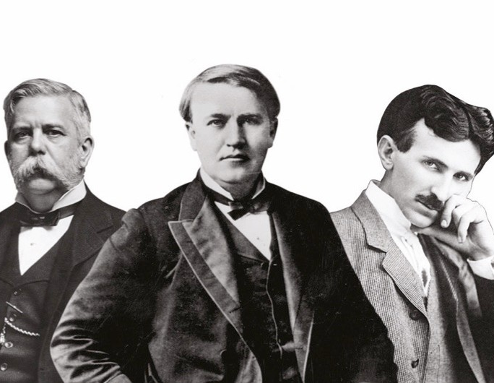
Competencia entre Edison (CC) y Tesla/Westinghouse (CA)

Slide 5
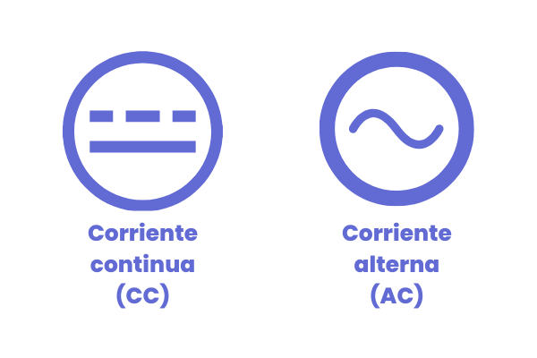
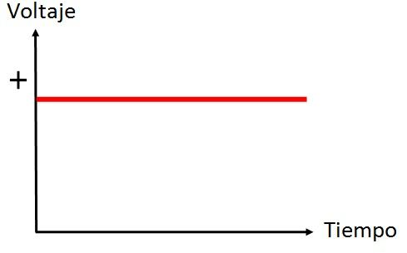
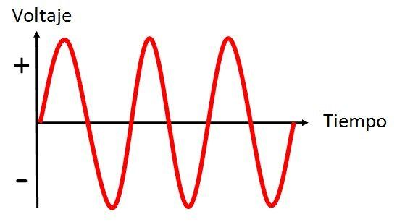
Tipos de Corrientes:
La corriente continua es un tipo de flujo eléctrico en el que los electrones se mueven en una sola dirección a través de un conductor. En un circuito de CC, los electrones fluyen desde el terminal negativo hacia el terminal positivo de una fuente de energía, como una batería.
La corriente alterna es un tipo de flujo eléctrico en el que los electrones cambian de dirección periódicamente. En un circuito de CA, el flujo de electrones oscila de adelante hacia atrás, cambiando su dirección varias veces por segundo.

Slide 6
Ventajas y desventajas
Corriente Alterna
Corriente Continua
Ventajas
Transmisión eficiente
Reducción de costos
Desventajas
Percepción de peligro
Compatibilidad inicial
Ventajas:
Similitud con las baterías
Simplicidad de sistemas
Desventajas
Pérdidas significativas
Necesidad de múltiples estaciones

Slide 7
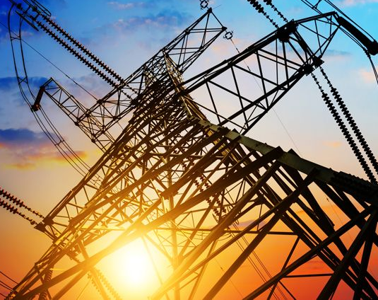
¿Por qué 220V o 110V?

